Slide 1
আজকের পাঠে সকলকে স্বাগতম

Slide 2
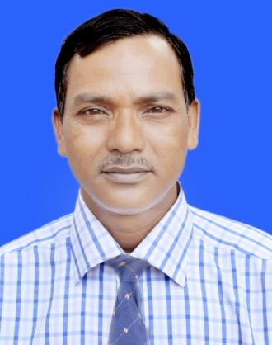
পরিচিতি
খন্দকার আঃ মজিদ
সহ-শিক্ষক
সূতী হোসেন শহীদ সোহরা্ওয়ার্দী উচ্চ বিদ্যালয়
গোপালপুর,টাংগাইল।
মোবা: 01786530407
অষ্টম শ্রেণি
বিষয়-তথ্য ও যোগাযোগ প্রযুক্তি
অধ্যায়-তৃতীয়
পাঠ-১৯

Slide 3
নিচের ছবিদুটো দেখ
অপরাধ !
Notes:
কিন্তু এরা যদি না বলে কারও বাগান থেকে আম নিয়ে যায় কিংবা আম পেড়ে নেয় তবে এটা অপরাধ।

Slide 4
প্রচলিত কিছু সাইবার অপরাধ
প্রতারণা
Notes:
মোবাইলে নানা রকম প্রতারণা করা হচ্ছে বর্তমানে।

Slide 5
২০১৩ সালের ১৫ এপ্রিল তারিখে
মার্কিন যুক্তরাষ্ট্রের বস্টন শহরে একটি ম্যারাথন
দৌড়ের শেষে দর্শকের মাঝে একটি বোমা বিষ্ফোরন
হয়ে ৩ জন মারা যায় এবং ২শত আহত হয়।

Slide 6
কার্ড জালিয়াতি চক্রের মূল নেতা সেলিম
প্রতারক প্রযুক্তিবিদদের কবলে ডেবিট ও ক্রেডিট কার্ড!

Slide 7
আজকের পাঠ
সাইবার অপরাধ

Slide 8
অপরাধ কী?
সামাজিক স্বাভাবিক কার্যক্রমকে বিঘ্ন ঘটায় বা ঘটাতে পারে এরূপ কোন কর্মকাণ্ডই অপরাধ।
যেমনঃ স্কুল পালানো, শ্রেণিতে অমনোযোগী থাকা, চুরি করা ইত্যাদি।
Notes:
তাহলে প্রশ্ন জাগে অপরাধ কী?

Slide 9
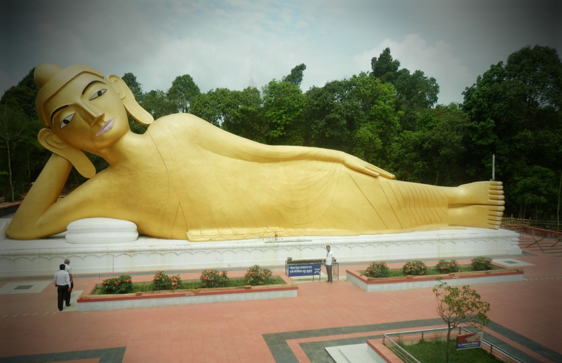
রামু বৌদ্ধ মন্দির
২০১২ সালের সেপ্টেম্বরের ৩০ তারিখ চট্টগ্রামের
রামুতে রাতের অন্ধকারে অসংখ্য বৌদ্ধবিহার
পুড়িয়ে দেয়া হয়েছিল।

Slide 10
বস্টন ও নিউইয়র্কে সিরিজ বোমা হামলা
২০১৩ সালের ১৫ এপ্রিল তারিখে
মার্কিন যুক্তরাষ্ট্রের বস্টন শহরে একটি ম্যারাথন
দৌড়ের শেষে দর্শকের মাঝে একটি বোমা বিষ্ফোরন
হয়ে ৩ জন মারা যায় এবং ২শত আহত হয়।

Slide 11
কার্ড জালিয়াতি চক্রের মূল নেতা সেলিম
প্রতারক প্রযুক্তিবিদদের কবলে ডেবিট ও ক্রেডিট কার্ড!
Notes:
আমাদের দেশেও এ রকম চক্র আছে।

Slide 12
দলগত কাজ
সাইবার অপরাধের বিরুদ্ধে সোচ্চার হওয়ার জন্য তোমরা কী ধরনের পদক্ষেপ নিতে পার তা সম্পর্কে ৫টি পয়েন্ট লেখ।

Slide 13
প্রচলিত কিছু সাইবার অপরাধ
হুমকি প্রদর্শন

Slide 14
আজকের পাঠ থেকে প্রশ্ন----
ইন্টারনেটের মাধ্যমে কীভাবে প্রতারিত হতে পার?
কোন আপত্তিকর কিছু প্রকাশ করা ঠিক নয় কেন?
প্রতারণার হাত থেকে রক্ষা পাওয়ার দুটি উপায় বল।

Slide 15
বাড়ির কাজ
আমি একজন সৎ ও ভাল মানুষ হতে চাই, কেন এবং কীভাবে- আজকের পাঠের আলোকে ১০ টি বাক্য লিখে নিয়ে আসবে।

